Slide 1
Compañerismo
Tolerancia
Colegio
Augusto D´Halmar
”Plan Medio Ambiental”
1er ciclo.
Responsabilidad

Slide 2
Esta foto de Autor desconocido está bajo licencia CC BY-SA-NC

Slide 4
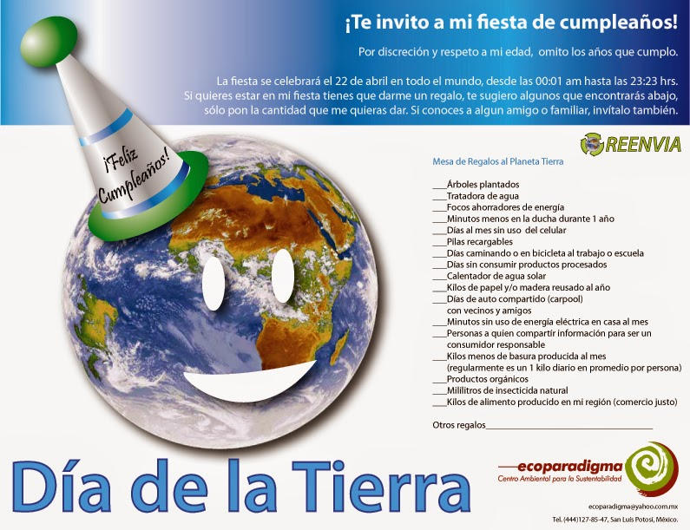
Lee atentamente: Invitación de cumpleaños.
Esta foto de Autor desconocido está bajo licencia CC BY-SA-NC

Slide 5
ACTIVIDAD: 1.- ¿Que regalos le harias a la tierra en su cumpleaños?.
Esta foto de Autor desconocido está bajo licencia CC BY-NC-ND

Slide 6
Responde:
2.- ¿De que manera podemos cuidarla?.

Slide 7
¿ CÓMO PODEMOS AYUDAR A CUIDAR NUESTRO PLANETA?
Existen muchas formas como:
Arrojar residuos en los contenedores y no al suelo.
Cuidar nuestra aguas no botando basuras en ellas.
Reciclar en nuestros hogares envases plásticos y otros.
Hacer un uso responsable del agua y energía .
Llevar a contenedores las botellas plásticas , y no arrojarlas en nuestra basura de casa ,ya que van a parar a los vertederos y están cientos de años contaminando.
Y existen muchas más formas de ayudar y proteger nuestro planeta.

Slide 8
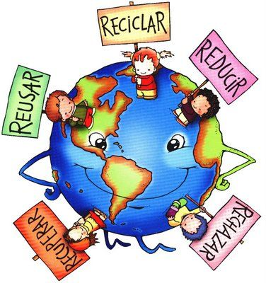
Te invito a crear un afiche en base a las imágenes vistas , invitando a las demás personas a cuidar nuestro planeta y no incurrir en acciones como las descritas anteriormente que perjudican nuestro planeta.

